Slide 1
WELKOM!
4 oktober 2026

Slide 2
LOSA 2026 - Pitches
4 oktober 2026

Slide 3
Team Kwaliteit SA 2.0
Ruud Baartmans, Melle van der Heide, Colinda Joukema

Slide 4
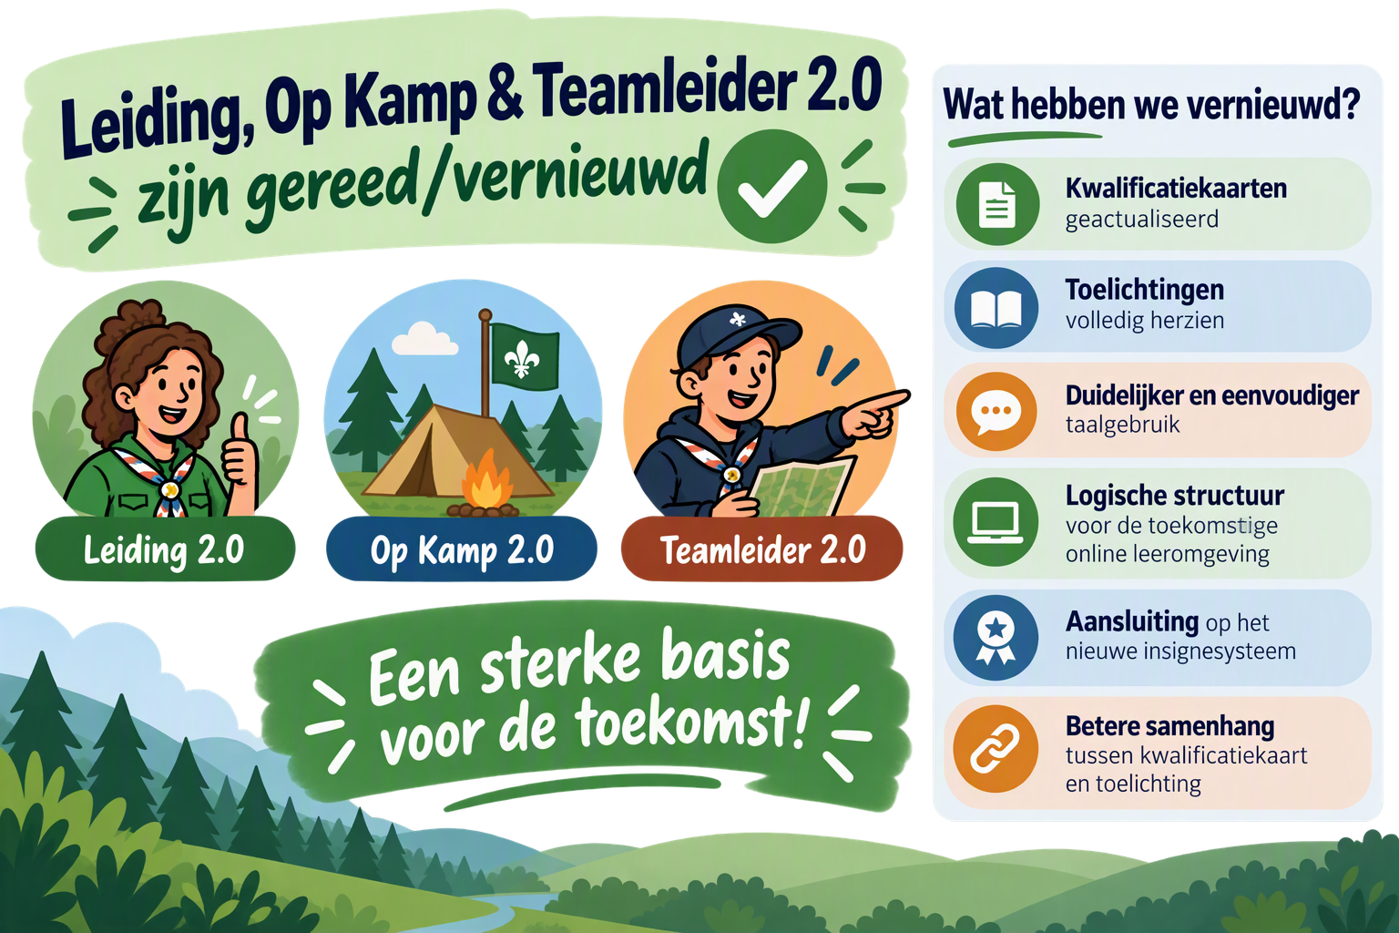
Eerste mijlpaal bereikt

Slide 5
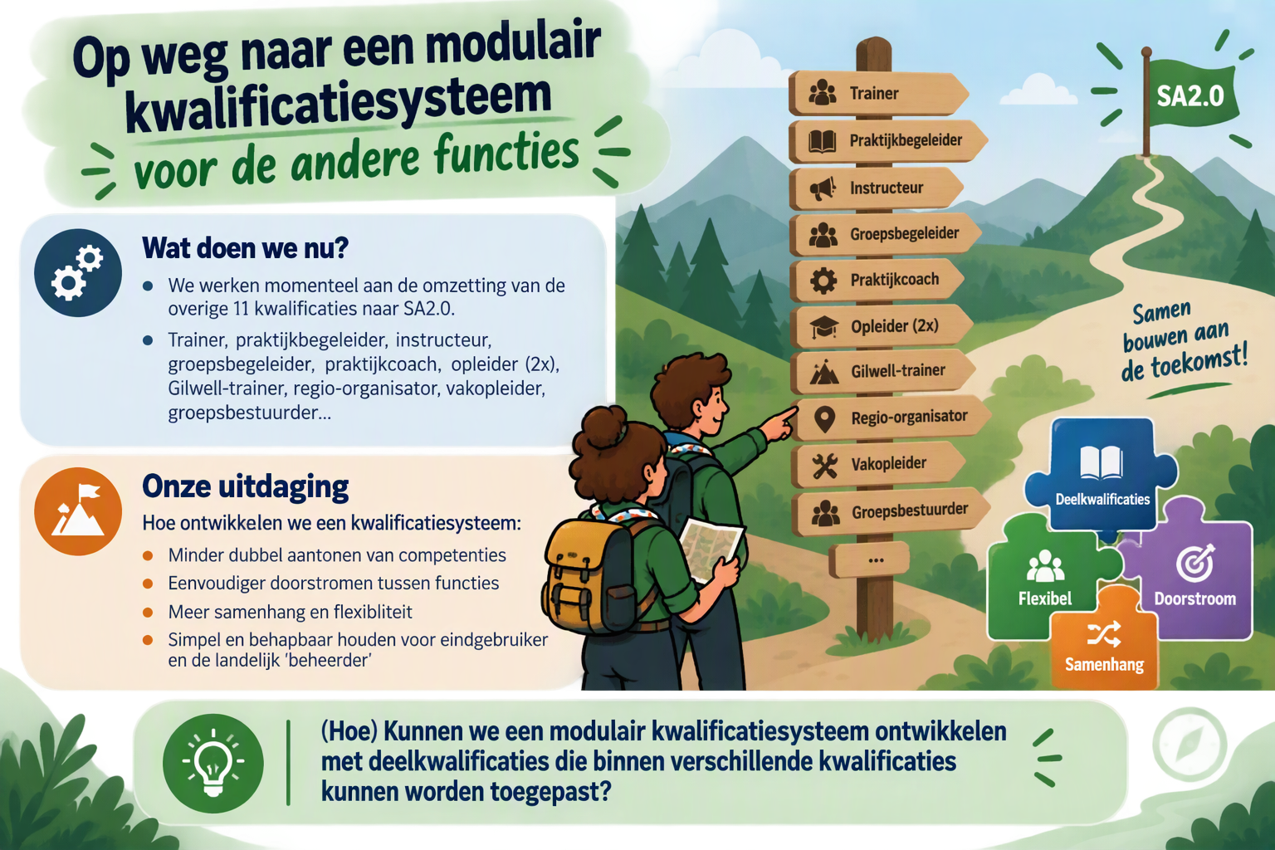
Volgende klus: 2.0 voor de andere functies

Slide 6

Praat mee

Slide 7
Vertrouwenspersonen training
Elly van Buren

Slide 8
Trainersvaardigheden
Carlo, Anne, Luke, Arianne, Mark & Loes

Slide 9
Trainersvaardigheden
  Modules Trainersvaardigheden
  Verdiepingstrainingen XL
  Maatwerk aanbod

Slide 10
Blended leren in een Blended wereld
Laurens van Streun
Notes:
"Welkom bij de pitch ober blended leren in een blended wereld."

Slide 11
Blended leren in een Blended wereld
Online leeromgeving:
Kennis
Online opdrachten
Werkboekjes met praktijkopdrachten
De praktijk:
Praktijkopdrachten uitvoeren
Eventueel met hulp van Teamleider of Praktijkbegeleider
Notes:
"Wat bedoel ik met een blended wereld? Eigenlijk leven we daar al in. Aan de ene kant hebben we de online wereld — waar we voortdurend kennis opdoen, via het nieuws, via zoekmachines, via alles wat we opzoeken. Aan de andere kant hebben we de praktijk: de fysieke wereld waarin we dingen dóén, samenwerken, uitvoeren. En het wisselen tussen die twee is allang normaal. Denk aan iemand die een schutting wil plaatsen: eerst zoek je online op hoe dat moet, en dan voer je het in de praktijk uit. Online en fysiek zijn al met elkaar verweven.
Met het project Blended Leren sluiten we daarop aan vanuit Scouting. We bouwen op dit moment hard aan een blended leeromgeving. Daarin vindt leiding kennis: theorie over het zijn van leidinggevende, maar ook online opdrachten — bijvoorbeeld nadenken over de kenmerken van je eigen speltak. Dat deel is volledig online.
Daarnaast zijn er werkboekjes met praktijkopdrachten. Die gaan over het toepassen op je eigen scoutinggroep — en dat is meteen de link naar de praktijk van Scouting. Want daar draait het uiteindelijk om. In de praktijk ga je dan bijvoorbeeld observeren, of zelf een opkomst voorbereiden en uitvoeren — eventueel met hulp van een teamleider of praktijkbegeleider. Zo ontstaat het blenden: kennis online, toepassing in de praktijk."

Slide 12

Trainingen en bijeenkomsten?
Leren van en met elkaar
Meer de diepte in
Leren en proberen in veilige omgeving
Inspiratie en connecties
Notes:
"Misschien denk je: als kennis online staat en de praktijk in je eigen groep gebeurt, wat is dan nog de rol van trainingen en bijeenkomsten?
Daar heb ik een woord voor: ontbubbelen. Want als je alleen in je eigen leeromgeving en je eigen groep bezig bent, mis je iets essentieels — het leren van en met elkaar. Hoe pakt een andere groep dit aan? Welke perspectieven zijn er buiten je eigen speltak? En je hebt een veilige plek nodig om dingen uit te proberen, vóórdat je het bij je eigen jeugdleden doet.
Trainingen en bijeenkomsten worden daarmee juist een krachtig middel om te ontbubbelen — voor inspiratie en connectie."

Slide 13
Blended leren in een Blended wereld
Online leeromgeving:
Kennis
Online opdrachten
Werkboekjes met praktijkopdrachten
De praktijk:
Praktijkopdrachten uitvoeren
Eventueel met hulp van Teamleider of Praktijkbegeleider
Trainingen en
bijeenkomsten
Notes:
"Dat brengt ons bij blended leren in een blended wereld: een plek waar leiding start met kennis en online opdrachten, dat toepast met praktijkopdrachten en hulp van hun team, en dat verrijkt via trainingen en bijeenkomsten die helpen ontbubbelen.
Zo ontstaat een compleet blended leren concept. Dankjewel."

Slide 14
Gilwell
Jasper Kroeger & Andrea Nagelmaker

Slide 15
Gilwell
Gilwell: jouw volgende stap in Scouting?
  Ontmoeten, ontdekken, ontwikkelen: een training rond jouw persoonlijk leiderschap
  Voor alle scoutingvrijwilligers: leiding, stam, bestuur, groep, regio of landelijk
  Een week (of weekenden) op avontuur in een kleine subgroep, met ervaren trainers
  Zicht op je talenten en belemmeringen, en de tools om ermee aan de slag te gaan

Slide 16

Gilwell
Veel deelnemers geven aan terug te kijken op een fantastisch avontuur. Vraag het ze maar, je herkent ze aan de Woodbadge.
Meer weten?
www.gilwell.scouting.nl
QR-code → trainingspagina

Slide 17
Pauze 10.45 – 11.00 uur
Walk-In 11.00 – 12.00 uur

Slide 18
Pitches 12.00 - 12.30 uur

Slide 19
Team Informatie & Communicatie
Melle van der Heide

Slide 20
Team Informatie & Communicatie
Wat doet TIC?
TIC ondersteunt landelijke teams binnen Scouting Academy bij communicatievraagstukken
TIC bemant en beheert de helpdesk Scouting Academy
  Scouting Academy
    Gebruik kwalificatiemodule
  Watersportacademy
  Andere deskundigheidsbevordering waterscouts
  EHBO
  Gilwell
  Scouts met Beperking
  Blended Leren

Slide 21
Team Informatie & Communicatie
Wat betekent dit concreet?
Webpagina’s Scouting Academy beheren
Trainingskalender vullen (ook voor regionale trainingen!)
Socials:
  Facebookevenementen aanmaken en delen
Nieuwsbrieven (voorheen @-scout)
voorzien van content
Signaleren vanuit de helpdesk
Scouting Academy
Gevraagd en ongevraagd advies aan
landelijk team

Slide 22
Scouting Academy Support

Slide 23
Scouting Academy Support Team
biedt ondersteuning aan regio’s / admiraliteiten voor Scouting Academy
onderhoudt contact met coördinator trainingen in de regio
Scouting
Academy
Support
doet assessments voor trainers, praktijkcoaches, en regio-organisatoren
organiseert interregionale bijeenkomst coördinator trainingen
Scouting
Academy
Support
Scouting
Academy
Support

Slide 24
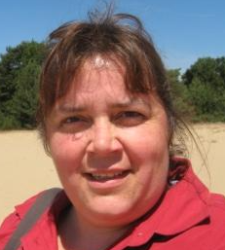
TEAM
Eva
Gabby
Heleen
Dorin
Lodi
Jan
Lia
Colinda

Slide 25
Kwalificatie 'besturen'
Monika van Boheemen

Slide 26
Kwalificatie 'Besturen' (v/e vereniging)
  Opdracht
  Team
  Producten
  Implementatie
  Gereed zomer 2027

Slide 27
Trainer de trainer - Gespreksleider SV
Elly van Buren

Slide 28
Trainer de trainer - Gespreksleider SV
Hoe doe je het gesprek hierover in de groep of team?
Leer om dat begeleiden!

Slide 29
Vertrouwenspersonen: 3 landelijke VP’s
Elke groep en regio1 of 2 vertrouwenspersonen
Landelijk voor- en najaarstraining
In 1 of meer regio’s: min. 15 deelnemers en we komen naar je toe!

